Slide 1
Лекционный курс: Введение в C# и платформу .NET
Ст. гр. ПРИ-177
Емельянов Д.В.

Slide 2
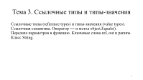
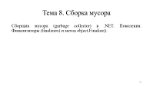
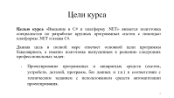
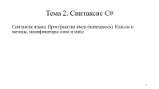
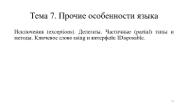
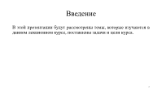
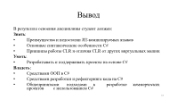
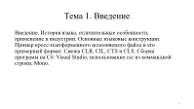

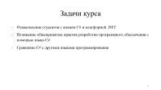
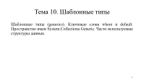
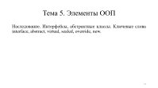
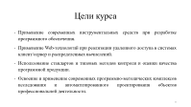
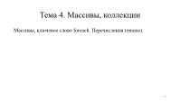
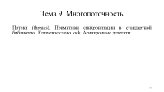
Оглавление

Slide 3
Введение
В этой презентации будут рассмотрены темы, которые изучаются в данном лекционном курсе, поставлены задачи и цели курса.

Slide 4
Цели курса
Целью курса «Введение в C# и платформу .NET» является подготовка специалистов по разработке крупных программных систем с помощью платформы .NET и языка C#.
Данная цель в полной мере отвечает основной цели программы бакалавриата, а именно подготовке выпускников к решению следующих профессиональных задач:
Проектирование программных и аппаратных средств (систем, устройств, деталей, программ, баз данных и т.п.) в соответствии с техническим заданием с использованием средств автоматизации проектирования.

Slide 5
Цели курса
Применение современных инструментальных средств при разработке программного обеспечения.
Применение Web-технологий при реализации удаленного доступа в системах клиент/сервер и распределенных вычислений.
Использование стандартов и типовых методов контроля и оценки качества программной продукции.
Освоение и применение современных программно-методических комплексов исследования и автоматизированного проектирования объектов профессиональной деятельности.

Slide 6
Задачи курса
Ознакомление студентов с языком C# и платформой .NET
Изложение общепринятых практик разработки программного обеспечения с помощью языка C#
Сравнение C# с другими языками программирования

Slide 7
Тема 1. Введение
Введение. История языка, отличительные особенности, применение в индустрии. Основные языковые конструкции. Пример кросс-платформенного исполняемого файла и его примерный формат. Связка CLR, CIL, CTS и CLS. Сборка программ на C#: Visual Studio, использование csc из коммандной строки, Mono.

Slide 8
Тема 2. Синтаксис С#
Синтаксис языка. Пространства имен (namespaces). Классы и методы, модификаторы const и static.

Slide 9
Тема 3. Ссылочные типы и типы-значения
Ссылочные типы (reference types) и типы-значения (value types). Ссылочная семантика. Оператор == и метод object.Equals(). Передача параметров в функцию. Ключевые слова ref, out и params. Класс String.

Slide 10
Тема 4. Массивы, коллекции
Массивы, ключевое слово foreach. Перечисления (enums).

Slide 11
Тема 5. Элементы ООП
Наследование. Интерфейсы, абстрактные классы. Ключевые слова interface, abstract, virtual, sealed, override, new.

Slide 12
Тема 6. Приведение типов, перегрузка операторов
Перегрузка операторов. Арифметические операторы и индексеры (indexers). Ключевое слово foreach и метод object.GetEnumerator(). Операторы приведения типов, ключевые слова implicit и explicit.

Slide 13
Тема 7. Прочие особенности языка
Исключения (exceptions). Делегаты. Частичные (partial) типы и методы. Ключевое слово using и интерфейс IDisposable.

Slide 14
Тема 8. Сборка мусора
Сборщик мусора (garbage collector) в .NET. Поколения. Финализаторы (finalizers) и метод object.Finalize().

Slide 15
Тема 9. Многопоточность
Потоки (threads). Примитивы синхронизации в стандартной библиотеке. Ключевое слово lock. Асинхронные делегаты.

Slide 16
Тема 10. Шаблонные типы
Шаблонные типы (generics). Ключевые слова where и default. Пространство имен System.Collections.Generic. Часто используемые структуры данных.

Slide 17
Вывод
В результате освоения дисциплины студент должен:
Знать:
• Преимущества и недостатки JIT-компилируемых языков
• Основные синтаксические особенности C#
• Принципы работы CLR и отличия CLR от других виртуальных машин
Уметь:
• Разрабатывать и поддерживать проекты на основе C#
Владеть:
• Средствами ООП в C#
• Средствами разработки и рефакторинга кода на C#
• Общепринятыми подходами к разработке коммерческих проектов с использованием C#

